Slide 1
Resultados da Captação
[IES_NAME_AND_PERIOD]
[KINDS_NAME]

Slide 2
Agenda
Resultados 20.1
Estoque
Fluxo de concorrência
Planejamento 20.2

Slide 3
Resultados 20.1

Slide 4
Funil de vendas
2019.1 | 2020.1 | Crescimento
[N_VISITAS_PREV] | [N_VISITAS] | [GROWTH_VISITAS]
[N_ORDENS_PREV] | [N_ORDENS] | [GROWTH_ORDENS]
[N_PAGOS_PREV] | [N_PAGOS] | [GROWTH_PAGOS]
Visitas
Ordens geradas
Pagos
2019.1 | 2020.1 | Crescimento
[AVG_OFFERED_PREV] | [AVG_OFFERED] | [GROWTH_OFFERED]
[AVG_DISC_PREV] | [AVG_DISC] | [GROWTH_DISCOUNT]
[REVENUE_PREV] | [REVENUE] | [GROWTH_REVENUE]
Mensalidade média (R$)
Desconto médio
Receita* (R$)
* Receita que o aluno renderá para a IES em seu lifetime value
(30 meses Graduação, 14 meses Pós)

Slide 5
Funil de vendas - Indicadores
Visitas
Atratividade
Conversão
Ordens geradas
Sucesso
Pagos
Indicador | Definição | 2019.1 | 2020.1 | Benchmark | Crescimento
Atratividade (ordens ÷ visitas) | Mostra quanto as ofertas são atrativas para o aluno | [T_ATRAT_PREV] | [T_ATRAT_BLACK] | [BENCH_ATRAT] | [GROWTH_ATRAT]
Sucesso (pagos ÷ ordens) | Mostra se as ofertas trazem retorno financeiro ao aluno e se há alinhamento com o balcão | [T_SUC_PREV] | [T_SUC_BLACK] | [BENCH_SUC] | [GROWTH_SUC]
Conversão (pagos ÷ visitas) | Mostra a conversão geral de todas as etapas do processo | [T_CONV_PREV] | [T_CONV_BLACK] | [BENCH_CONV] | [GROWTH_CONV]

Slide 6
Potencial de Alunos 20.1
Ano | Visitas | Atratividade | Ordens geradas | Sucesso | Ordens pagas | Conversão
20.1 | [N_VISITAS] | [T_ATRAT] | [N_ORDENS] | [T_SUC] | [N_PAGOS] | [T_CONV]
20.1 Potencial | [N_VISITAS] | [POT_ATRAT] | [POT_ORDENS] | [POT_SUC] | [POT_PAGOS] | [POT_CONV]
[GRAFICO_POTENCIAL_CAPTACAO]
Realizado (R$) | [REALIZADO]
Potencial não realizado (R$) | [POT_NAO_REALIZADO]

Slide 7
Estoque

Slide 8
Evolutivo de Estoque
Número de SKU’s por dia
[GRAFICO_EVOLUTIVO_ESTOQUE_SKUS_1]
Média de preço oferecido por dia
[GRAFICO_EVOLUTIVO_ESTOQUE_PRECO_1]

Slide 9
Estoque vendável e não vendável
Estoque total
Estoque não vendido
[GRAFICO_ESTOQUE_1]
[GRAFICO_ESTOQUE_ENCALHADO_1]
Preço acima do vendido na praça: os preços praticados pela IES na praça foram mais caros do que a média das ofertas vendidas na praça;
Não vendido na praça: Cursos que não tiveram venda na praça considerando todas as IES’s;
Outros motivos: Preferência de marca, benefícios e condições financeiras, localização, posicionamento nas buscas entre outros.

Slide 10
Distribuição de vendas por porcentagem de desconto
[GRAFICO_VENDAS_POR_DESCONTO]
[LABEL_VENDAS_POR_DESCONTO]

Slide 11
Fluxo de concorrência

Slide 12
[TITULO_FLUXO_CONCORRENCIA]
[SUBTITULO_FLUXO_CONCORRENCIA]
[GRAFICO_FLUXO_CONCORRENCIA]

Slide 13
Planejamento 20.2

Slide 14
Planejamento da Captação 2020.2
Dupla Isenção
Dupla Captação
Canal Aberto
27%
20%
20%
16%
9%*
8%
* Percentual da captação semestral em cada um dos meses

Slide 15
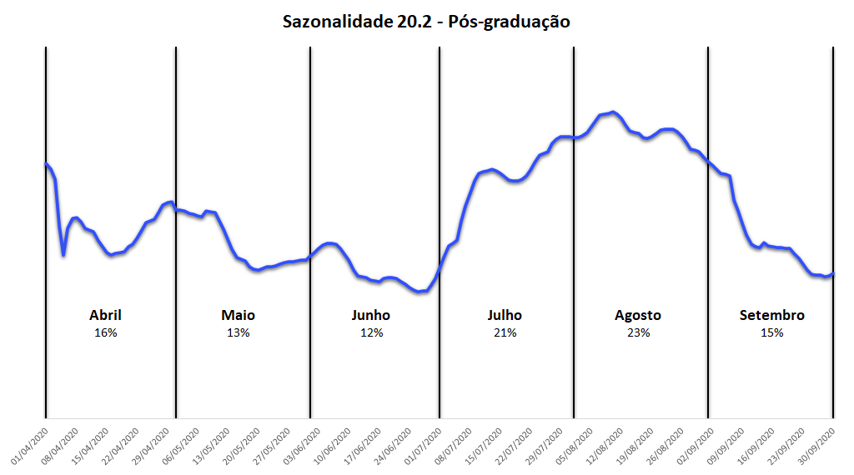
Planejamento da Captação 2020.2
*
* Percentual da captação semestral em cada um dos meses

Slide 16
Recomendações
XXXX
XXXX
XXXX
XXXX
XXXX

Slide 17

r

